Slide 1
面向对象方法学

Slide 2
第5章 类型系统
学习目的：
理解类型系统的含义
了解抽象类
理解多态性
理解隐式和显示类型转换
了解Java 模板提供的一般特性

Slide 3
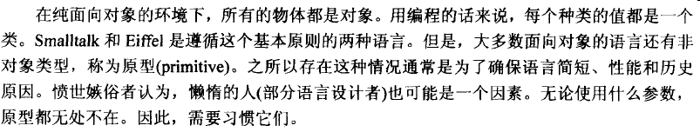
5.1 类型系统

Slide 4
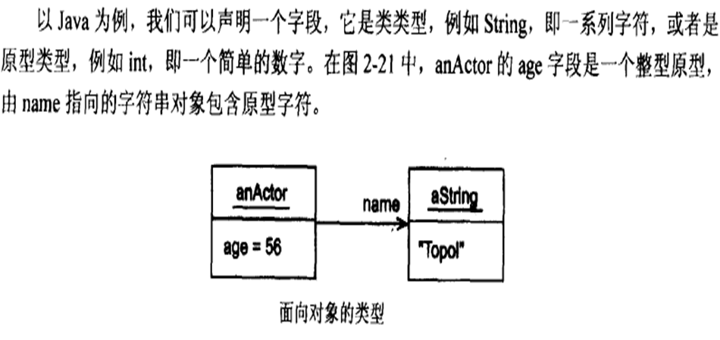
5.1.1 类型

Slide 5
对象和原型的主要区别是，原型可以与对象相同的方式用作值，但不能给原型发送消息，给它提供字段，或者以其他方式把它看作对象。
JAVA提供了byte、short、int、long、float、double、char、boolean作为原型类型
数组在JAVA中用[]操作符表示，它位于对象和原型之间：它们是特殊的对象，编译器和运行时系统使用它们可提高效率。但是，如果希望语言纯粹一些，就应避免使用数组，而可以使用类List来代替。

Slide 6
5.1.2类型系统
类型系统用于定义如何将编程语言中的数值和表达式归类为许多不同的类型，如何操作这些类型，这些类型如何互相作用。
类型系统是一个简单的概念：它是一组禁止误用值（原型和对象）的规则。
表现：系统规定先声明原型或对象，然后才能使用：
      int i；
      Employee fred

Slide 7
在每一个编程语言中，都有一个特定的类型系统，保证程序的表现良好，并且排除违规的行为。作用系统对类型系统提供更多细微的控制。
误用值的原因：
  不理解值得用法
  拼错了值得名称
类型系统优点：确保提供代码的某些说明，提高运行时系统的性能

Slide 8
5.1.3 动态和静态类型系统
类型系统可以是静态的（ static ，由编译器完成），也可以是动态的（dynamic，由运行时系统完成）。
如果一个编程语言的类型检查，可在不测试运行时期表达式的等价性的情况下进行，该语言即为静态类型static的。静态类型在编译时期时，就能可靠地发现类型错误，因此通常能增进最终程序的可靠性。
例如：
  var x=5; //声明x并赋初值整数5，x的类型为初值类型
x=“hi”;//将字符串”hi”赋值给x,编译会发现错误。

Slide 9
如果一个编程语言支持运行时期（动态）调度已标记的数据，该语言即为动态类型dynamic的。
动态类型系统在程序运行时检查出误用。
例如：
  var x=5;//声明变量x并赋值整数5
  var y=“hi”;//声明变量y并赋值字符串”hi”；
  var z = x + y;//在程序运行时检查，发现这个运算未定义，就会发出一个错误。

Slide 10
5.1.4编译时类型和运行时类型
编译时类型：由声明该变量时使用的类型决定;
运行时类型：由实际赋给该变量的对象决定;
如果编译时类型和运行时类型不一致，会出现所谓的多态。因为子类其实是一种特殊的父类，因此java允许把一个子类对象直接赋值给一个父类引用变量，无须任何类型转换，或者被称为向上转型，由系统自动完成。
例如：Person person = new Student();这行代码将会生成一个person变量，该变量的编译时类型是Person，运行时类型是Student,最后结果类型是编译时类型Person。

Slide 11

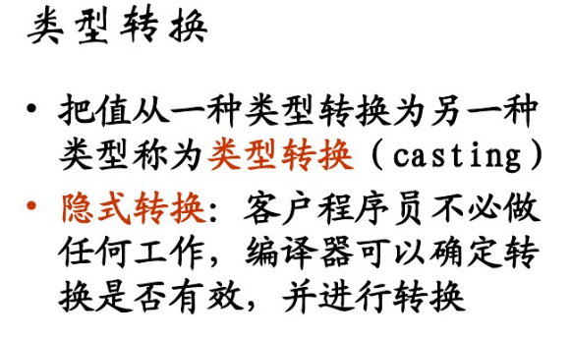
5.1.5 类型转换

Slide 12
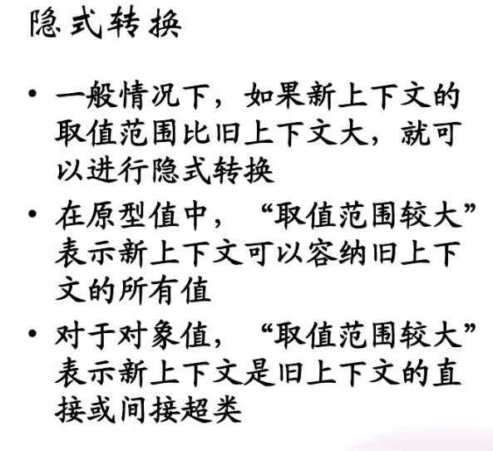

Slide 13
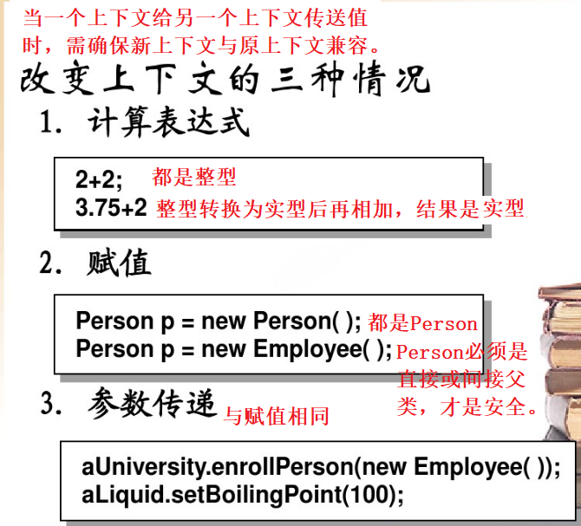
在静态类型的语言中，当从一个上下文给另一个上下文传送值是，需要确保二者兼容，甚至在确保新上下文与旧上下文兼容时，仍需要把二者的值的类型转换为同一类型。

Slide 14
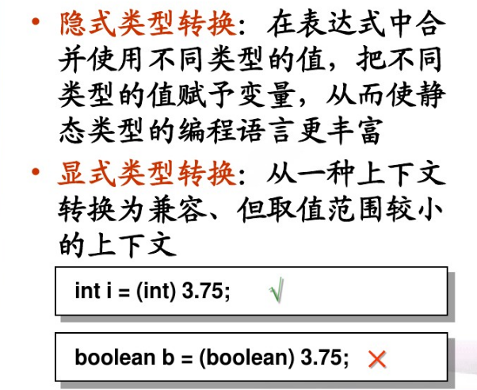
5.1.6 显式类型转换

Slide 15
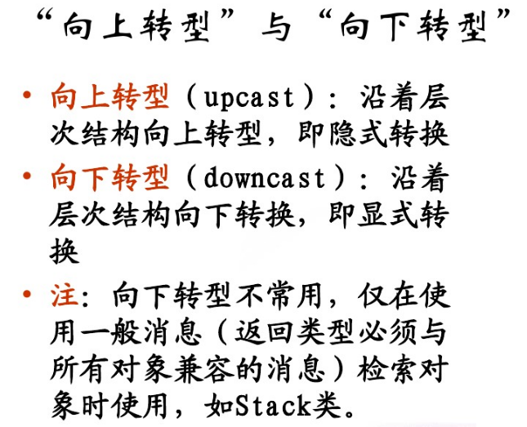

Slide 16
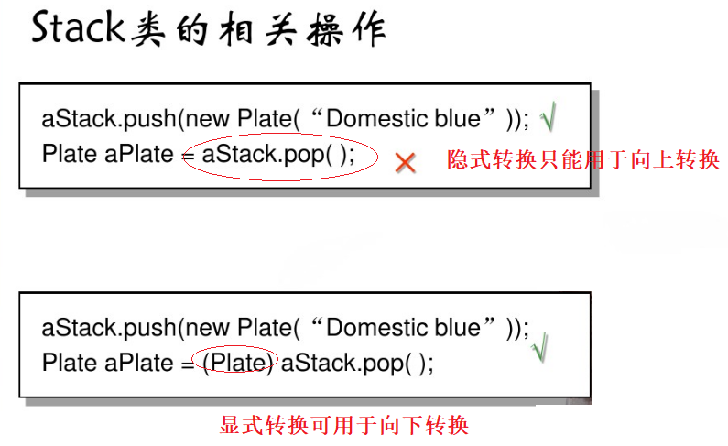

Slide 17
5.2 抽象类
抽象类往往用来表征对问题领域进行分析、设计中得出的抽象概念，是对一系列看上去不同，但是本质上相同的具体概念的抽象。
抽象类是包含一种或多种抽象方法的类，它本身不需要构造实例。定义抽象类后，其它类可以对它进行扩充并且通过实现其中的抽象方法，使抽象类具体化。
运用意义：抽象类主要用来进行类型隐藏。构造出一个固定的一组行为的抽象描述，但是这组行为却能够有任意个可能的具体实现方式。抽象类通常作为顶层父类表示该类事物的共性，同时，通过从这个抽象体派生，可扩展此模块的具体行为功能。

Slide 18
5.2.1抽象类的特点
一个抽象类必须用关键字abstract明确地声明，通过abstract的声明就告诉子类它在功能上是不完整的，所以抽象类不能实例化。
标准c++没有abstract关键字，代之使用纯虚类实现类似的功能。
一个类只能继承一个直接的父类，这个父类有可能是抽象类；但一个类可以实现多个接口，这是接口的优势所在。
若类中包含了抽象方法，那么该类只能声名为抽象类（或接口），抽象类中可以有抽象方法或具体方法，也可以没有抽象方法，甚至可以什么都没有。
从抽象类派生的非抽象类必须包括继承的所有抽象方法和抽象访问器的实际实现。

Slide 19
在设计类层次结构是，应记住，大多数超类都是抽象的。下面说明了继承层次结构是从底向上派生的：
  1、在问题域中查找具体的概念，推导出它们的知识和 行为
  2、在具体的类中找出共同点，以便引入更一般的超类
  3、把超类组合到更一般的超类中，直到找出根类
在表示泛化（超类）时，我们希望它是抽象的，否则就可能表示为第1步中的具体概念。

Slide 20
5.2.2抽象类优点
抽象类有如下优点
  它们允许更丰富、更灵活地建模
  它们可以共享更多的代码，因为可以编写具体的方法来使用抽象的方法
  更便于封装变化点

Slide 21
1.先定义父类，只定义一个叫做Dosth的方法代表动物的嚎叫
using System;
using System.Collections.Generic;
using System.Linq;
using System.Text;
using System.Threading.Tasks;
namespace CsharpTest9_10
{
abstract class Animal
{
public abstract void Dosth();
}
}

Slide 22
2.定义猫类：override重写
using System;
using System.Collections.Generic;
using System.Linq;
using System.Text;
using System.Threading.Tasks;
namespace CsharpTest9_10
{
class cat:Animal
{
public override void Dosth()
{
Console.WriteLine("喵");
} }}

Slide 23
3.定义狗类：override重写
using System;
using System.Collections.Generic;
using System.Linq;
using System.Text;
using System.Threading.Tasks;
namespace CsharpTest9_10
{
class dog:Animal
{
public override void Dosth()
{
Console.WriteLine("汪");
} }}

Slide 24
4.在主程序中
cat c1 = new cat();
dog d1 = new dog();
c1.Dosth();
d1.Dosth();
5.运行结果：
喵
汪

Slide 25
5.2.3虚方法
多态性在C++中是通过虚函数实现的。
虚方法存在于相对于需要实现多态的子类的父类中，同时也是最基本的实现多态的方法。具体的语法是在父类中用virtual修饰，然后在子类中使用override进行重写。

Slide 26
1.先定义父类，只定义一个叫做Dosth的方法代表动物的嚎叫
using System;
using System.Collections.Generic;
using System.Linq;
using System.Text;
using System.Threading.Tasks;
namespace CsharpTest9_10
{
class Animal
{
public Animal() { }
public virtual void Dosth()
{
Console.WriteLine("动物的嚎叫");
}
}
}

Slide 27
2.定义猫类：override重写
using System;
using System.Collections.Generic;
using System.Linq;
using System.Text;
using System.Threading.Tasks;
namespace CsharpTest9_10
{
class cat:Animal
{
public override void Dosth()
{
base.Dosth();
Console.WriteLine("喵");
} }}

Slide 28
3.定义狗类：override重写
using System;
using System.Collections.Generic;
using System.Linq;
using System.Text;
using System.Threading.Tasks;
namespace CsharpTest9_10
{
class dog:Animal
{
public override void Dosth()
{
base.Dosth();
Console.WriteLine("汪");
} }}

Slide 29
4.在主程序中
cat c1 = new cat();
dog d1 = new dog();
c1.Dosth();
d1.Dosth();
5.运行结果
动物的嚎叫
喵
动物的嚎叫
汪

Slide 30
(abstract)抽象方法和(virtual)虚方法的区别在于：
虚方法有一个实现部分可以为子类实现有共同的方法，并为派生提供了覆盖verride该方法的选项。相反，抽象方法没有提供实现部分，强制派生覆盖verride方法（否则派生类不能成具体类）
(abstract)抽象方法只能在抽象类中声明，(virtual)虚方法不是。
(abstract)抽象方法不能声明方法实体，虚方法可以。
包含抽象方法（只有抽象类才可以包含抽象方法）的类不能实例化（也就是说只可以使用predected和private修饰符），虚方法可以。

Slide 31
5.2.4接口 Interface
接口是从抽象类演变而来的————如果抽象类中的所有方法都是抽象方法，这个抽象类就可以叫做接口。当然，接口中的所有方法都不能有方法体。
  接口是描述规则的，接口是不能实例化的，不可以包括可以实现的东西，必须全是抽象的。而字段是必须要分配内存实例化的。所以，接口不可以有字段，只有属性（get,set方法） 、方法。

Slide 32
还是使用上一个例子中，首先定义接口
namespace CsharpTest9_10
{
interface Interface1
{
void Eat();
}
}

Slide 33
在猫类中的接口调用：
namespace CsharpTest9_10
{
class cat : Animal,Interface1
{
public override void Dosth()
{
Console.WriteLine("喵");
}
public void Eat()
{
Console.WriteLine("猫在进食");
} }}
狗类同理。

Slide 34
我们可以看到调用的语法就是在继承的父类后加上一个逗号，再写接口名即可。

Slide 35
Java中抽象类和接口的区别
一个类只能继承一个抽象类。但是，一个类却可以实现多个接口interface
在abstract class 中可以有自己的数据成员，也可以有非abstract的成员方法，而在interface中，只能够有静态的不能被修改的数据成员（也就是必须是static final的，不过在 interface中一般不定义数据成员），所有的成员方法都是abstract的。
abstract class和interface所反映出的设计理念不同。其实abstract class表示的是"is-a"关系，interface表示的是"like-a"关系。

Slide 36
实现抽象类和接口的类必须实现其中的所有方法。抽象类中可以有非抽象方法。但是，接口中必须都是抽象方法（默认都是 public abstract 类型的）。
接口中定义的变量默认是public static final 型，且必须给其初值，所以实现类中不能重新定义，也不能改变其值。
抽象类中的变量，其值可以在子类中重新定义，也可以重新赋值。
接口是描述规则的，所以接口是不能实例化的，而字段是必须要分配内存实例化的。所以，接口只能有属性，不能有字段。这也是接口和抽象类的区别之一。

Slide 37
接口操作C#示例
using System;
using System.Collections.Generic;
using System.Linq;
using System.Text;
using System.Threading.Tasks;
namespace ConsoleApplication2
{
public interface Person {//定义接口
string Name{//接口属性访问器
get; set; }
string IdentificationID {//接口属性访问器
get; set; }
string PhoneNumber{//接口属性访问器
get; set; }
void sayHello();//接口方法
}

Slide 38
class Program:Person//接口的实现
{
private string _name; //字段
private string _identificationID; //字段
private string _phoneNumber; //字段
string Person.Name{//属性
get{return _name;}
set{_name=value;}}
string Person.IdentificationID {//属性
get { return _identificationID; }
set { _identificationID = value; } }

Slide 39
string Person.PhoneNumber//属性
{
get { return _phoneNumber; }
set
{
if (value.Length != 11)
{ Console.WriteLine("手机号码应该为11位!"); }
else
{ _phoneNumber = value; }
}
}
public void sayHello() {//接口方法的实现
  Console.WriteLine(_name);
  Console.WriteLine(_identificationID); Console.WriteLine(_phoneNumber);
}
}

Slide 40
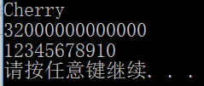
class TestPerson//测试类
{
static void Main(string[] args)
{
Person cherry = new Program();//声明接口类型实例
cherry.Name = “Cherry”;//写接口属性
cherry.PhoneNumber = “12345678910”;//写接口属性
cherry.IdentificationID = “32000000000000”;//写接口属性
cherry.sayHello();//接口实现函数
}
}
}

Slide 41
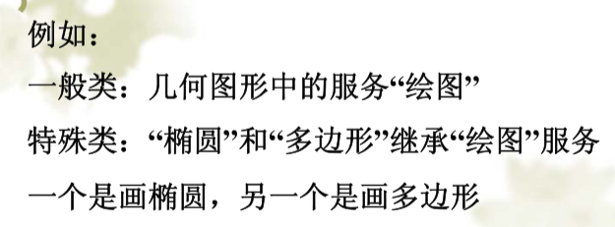
5.3 多态性
多态（Polymorphic）：在面向对象的设计中，多态主要体现在向不同的对象发送同一个信息，不同的对象在接收时会产生不同的行为（即方法），对像可以用自己的方法去响应共同的信息。也就是在继承的前提下，不同对象调用相同方法却表现出不同的行为，此为多态。

Slide 42
多态性（Polymorphism）主要体现在两个方面：
  方法重载（overload)实现的静态多态性（编译时多态）
  方法重写/覆盖（override）实现的动态多态性（又称动态连编）

Slide 43
编译时多态：在编译阶段，具体调用哪个被重载的方法，编译器会根据参数的不同来静态确定调用的方法。
动态联编：由于子类继承了父类的所有属性（除过私有），所以子类对象可以作为父类对象的使用，程序中凡是使用父类对象的地方，都可以用子类对象来代替，一个对象可以通过子类的实例来调用子类的方法。
只有采用指向基类的指针或对基类的引用进行调用，实现的才是动态绑定，完成运行时的多态性。

Slide 44
重载的实现是：编译器根据函数不同的参数表，对同名函数的名称做修饰，然后这些同名函数就成了不同的函数如，有两个同名函数：function func(p:integer):integer;和function func(p:string):integer;。那么编译器做过修饰后的函数名称可能是这样的：int_func、str_func。对于这两个函数的调用，在编译器间就已经确定了，是静态的（记住：是静态）。也就是说，它们的地址在编译期就绑定了（早绑定）。因此，重载和多态无关！真正和多态相关的是“覆盖”。

Slide 45
真正和多态相关的是“覆盖”：当子类重新定义了父类的虚函数后，父类指针根据赋给它的不同的子类指针，动态（记住：是动态！）的调用属于子类的该函数，这样的函数调用在编译期间是无法确定的（调用的子类的虚函数的地址无法给出）。因此，这样的函数地址是在运行期绑定的（晚绑定）。

Slide 46
在纯面向对象的语言中，所有的非原型变量都是多态的，所有的消息都是多态的。
Polymorphic variable
Polymorphic message

Slide 47
5.3.1多态的前提
1)必须有继承关系：
子类继承父类,存在一些特点
2)必须有方法重写
子类继承父类,方法重写的目的,举例:动物吃的方法,每一个具体动物吃的东西不一样,所有必须要方法覆盖
3)就是必须有父类的引用指向子类对象 (向上转型)
父类名 fu = new 子类名() ;
通过父类对象的创建是通过子类在堆内存新建了一个对象,由于子类又继承了父类,父类的引用(初始化)是通过子类新建对象进行的。

Slide 48
多态性举例
class Polymorphic_Demo{
public static void main(String[] args)
{
Cat c = new Cat();//继承关系，不存在多态特性System.out.println(c.leg);
c.eat();
Animal a = new Cat(); //多态特性，猫是动物的一 种表现形态
System.out.println(a.leg);
a.eat();
} }

Slide 49
class Animal {
int leg = 2;
public void eat(){
System.out.println("动物吃东西");
} }
class Cat extends Animal {
int leg = 4;
public void eat(){
System.out.println("猫吃鱼");
} }

Slide 50
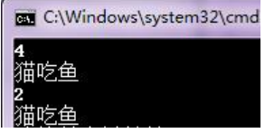
解释下类中main方法的执行过程：
Polymorphic_Demo.class加载->main方法进栈->Animal.class加载->Cat.class加载-> 声明一个Cat类型变量c->创建Cat对象->输出c.leg变量4->执行Cat对象中的eat()方法->输出“猫吃鱼”—>创建Animal类变量a->创建Cat对象（且变量a指向此对象）->输出a.leg变量2

Slide 51
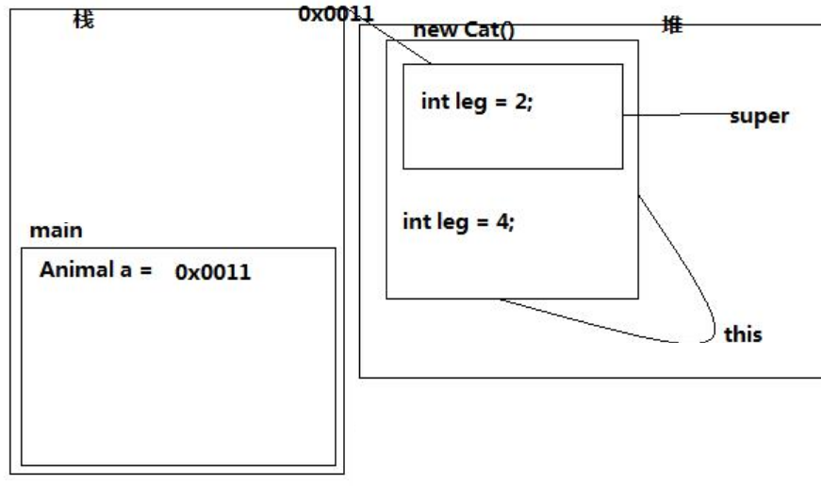
对象是Cat类变量，为什么输出leg却是Cat的父类Animal中的leg值呢？

Slide 52
在子类对象中有一块区域是super区域，存放继承父类的变量和方法，容易理解，变量a的类型是Animal类型，因此a.leg可以看做是super.leg，所以输出就是Animal.leg变量，即2。
这里又出现疑问了，按照上面对变量的讲解，不是应该输出父类方法中的内容吗？为什么这里输出子类方法中的内容呢？猫吃鱼？
根据子类继承的重定义的特性，继承类的作用域中如果有基类的同名函数，继承类中的名字将隐藏基类同名函数，所以调用子类方法输出内容：猫吃鱼

Slide 53
using System;
class A
{
public void F() { Console.WriteLine("A.F"); }
public virtual void G() { Console.WriteLine("A.G"); }
}
class B : A
{
new public void F() { Console.WriteLine(“B.F”); }//重定义 public override void G() { Console.WriteLine(“B.G”); }//重写
}

Slide 54
class Test
{
static void Main()
{
B b = new B();
A a = b;
a.F();//父类的实例，等价super.F()
b.F();//子类的实例，隐藏父类方法，调用子类重定义的方法
a.G();//父类的虚方法被子类重写，调用子类方法；
b.G();//子类的实例，调用子类重写的方法
Console.ReadLine();
}
}
实例运行结果为：A.F B.F B.G B.G。
对于非虚方法来说，无论是被其所在的类的实例调用，还是被其所派生的类的实例调用，方法的执行方式不变。但对于虚方法来说，它的执行方式可以被派生类改变，并且是通过重载来实现的。

Slide 55
多态性在C++中是通过虚函数实现的。
在C#中有三种方法来体现：虚方法，抽象类，接口。

Slide 56
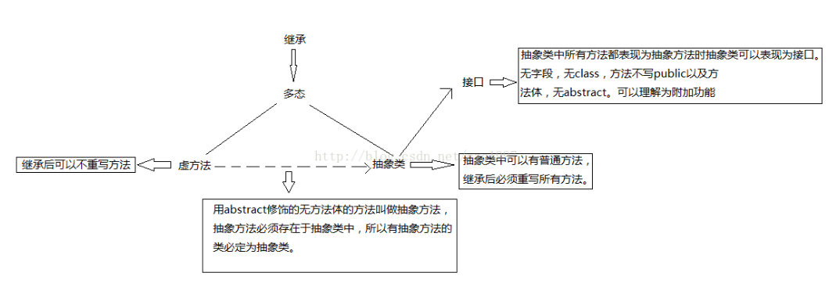
继承、多态、虚方法、抽象类、接口之间的关系

Slide 57
5.3.2多态中的成员访问特点
1)成员变量: 编译看左,运行看左；
2)成员方法(非静态): 编译看左,运行看右(存在方法重写)；
3)构造方法:构造方法(无论子类,还是父类),都是对对象进行初始化；
4)静态成员方法: 编译看左,运行看左(静态跟类有关系,算不上方法重写)

Slide 58
5.3.3多态变量
Java的引用变量有两个类型，一个是编译时类型，一个是运行时类型，编译时类型由声明该变量时使用的类型决定，运行时类型由实际赋给该变量的对象决定。
如果编译时类型和运行时类型不一致，会出现所谓的多态。因为子类其实是一种特殊的父类，因此java允许把一个子类对象直接赋值给一个父类引用变量，无须任何类型转换，或者被称为向上转型，由系统自动完成。

Slide 59
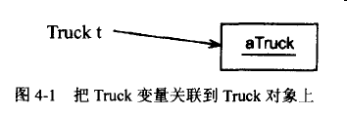
Java 声明表示，t总是指向Truck类型的对象：
Truck t;
因此可以这样赋值 t = new Truck();
一般这样做：Truck t = new Truck();

Slide 60
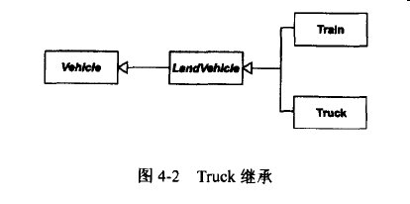

多态变量
考虑下图的类层次结构，它说明，Truck是一种陆上交通工具(Landvehicle),根据这个继承结构，就可以把Truck当作Landvehicle来对待。
所以: Landvehicle lv = new Truck(); 也是有效的

Slide 61
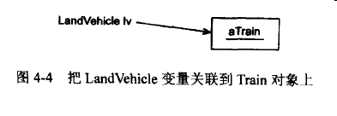
多态变量
既然 lv 可以指向Truck 那么 lv同样可以指向Train

Slide 62
5.3.4多态变量
前面 lv 指向Truck ，后面又指向Train，所以lv是一个多态变量。这是很直观的 lv是LandVehicle，所以指向LandVehicle的任意类型。
变量的多态性是由继承控制的， java允许把一个子类对象直接赋值给一个父类引用变量，无须任何类型转换，或者被称为向上转型，由系统自动完成。 。
lv = new Orange();//非子类
多态允许把变量关联到子类对象上，但不能反向
lv = new Vehicle();//不能关联到父类

Slide 63
多态消息
在纯面向对象的语言中，任何消息都可以关联多个方法 。这是因为方法在多个类中是独立的，或者方法由子类重新定义。
重新定义的方法一般有类似的算法，但独立定义的方法通常有完全不同的算法。

Slide 64
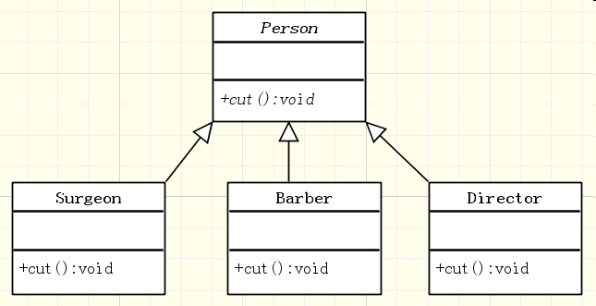
多态消息举例
这4个类都有一个cut消息，但是在Person上是抽象的，在其它三个类上是具体的，就有三个实现代码，所以cut是一个多态消息。

Slide 65
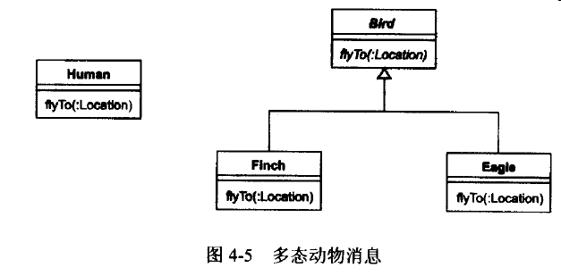
多态消息
这4个类都有一个flyTo消息，但是在Bird上是抽象的，在其它三个类上是具体的，就有三个实现代码，所以flyTo是一个多态消息。

Slide 66
多态消息
多态消息与继承相关，其关联方式与多态变量相同。
例如：下面的代码段中，运行时系统会在Finch上执行flyto方法，而不在Bird上执行(原因是什么？)
  Bird b ;
  b = new Finch();
  b.flyto(someLocation);//子类重定义，基类的函数被隐藏。
  b = new Eagle();
  b.flyto(someLocation);

Slide 67
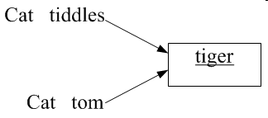
多态消息
多态变量只是一个占位符，在这个占位符中要填充变量指向的对象。
下面代码中有一个Cat ，但有两个指向它的引用
  Cat tiddles，tom；
  tiddles = new Cat(“tiger”);
  tom = tiddles ;

Slide 68
5.3.5 动态绑定
动态绑定表示，在运行期间把消息关联到方法上。这是面向对象语言处理多态变量和重定义的方式。

Slide 69
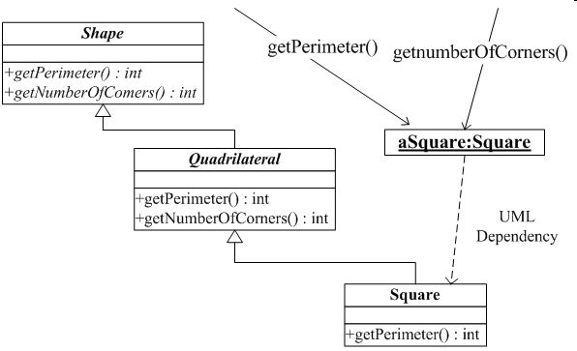
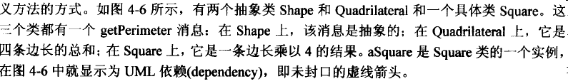

Slide 70
在下面的代码段中，运行时系统如何获知在发送getPerimeter()消息时，执行三个方法中的哪一个呢？
  Shape aSquare = new Square();
  int i = aSquare.getPerimeter();
从概念上看，接收消息的对象aSquare知道它自己的类，所以就到类中查找方法；而类Square定义了getPerimeter()方法，于是执行这个方法。

Slide 71
上图还显示了一个getNumberOfCorners()消息,该消息在Shape上是抽象的，在Quadrilateral上是具体的。在下面的代码段中，Square再次到它的类中查找getNumberOfCorners()方法：
Shape aSquare = new Square();
int j = aSquare.getNumberOfCorners();
这次没有匹配的方法，所以继续在Quadrilateral超类中搜索。在Quadrilateral中有一个匹配的方法，因此就执行这个方法。
这个动态绑定的算法看起来有点慢。

Slide 72
有了静态类型，就可以确保动态绑定会在超类链中找到具体方法（因为每个变量的类型都必须声明，而且不能创建抽象对象）
有了动态类型系统，就可能遇到抽象方法，或者到达类层次结构的最顶层，此时会出现运行时错误信息。
对于多重继承，动态绑定较复杂，但仍是可行的。

Slide 73
5.3.6 多态性规则
设计规则：总是使用尽可能高的抽象级别来编程
也就是说，总是把字段、本地变量、方法、参数的类型声明放在继承层次结构最高的类中，在让多态性完成其它工作。
制定这个规则的原因是，所使用的抽象级别越高，代码的可重用性就越大。
类层次结构的设计人员还有一个责任：他们应确保，只要可能，每个类的类型就隐藏在应用于所有相关类的一般消息中。例如在屏幕上绘制Square与Triangle完全不同，我们不应把这些区别展示给客户程序员，而应设计一个或一组放在Shape上的消息。

Slide 74
5.4 使用模板进行泛化
所谓的泛化编程，就是对抽象的算法的编程，泛化是指可以广泛的适用于不同的数据类型
模板是泛化编程(Generic Programming)的基础。
模板就是一种参数化(parameterized)的类或函数，也就是类的形态(成员、方法、布局等)或者函数的形态(参数、返回值等)可以被参数改变。

Slide 75
5.4.1 模板的引入
举个常用的例子，如果我们要比较两个数的大小，常常会定义两个宏：
  #define min(a,b) ((a)>(b)?(b):(a))
  #define max(a,b) ((a)>(b)?(a):(b))
  这样就可以在代码中：
  return min(10, 4);
  或者：
  return min(5.3, 18.6);
  这两个宏非常好用，但是在C++中，它们并不像在C中那样受欢迎。宏因为没有类型检查以及天生的不安全。

Slide 76
1.模板是生成类或函数的框架，模板使用形参，当实际数据类型赋值给形参的时候，才由编译器生成类或函数
2.函数模板的声明由关键字template和包含一个或多个数据类型形参的参数列表构成，形参数据类型(T)前面可以是class也可以是typename，类型形参T要用尖括号<>括起来：
Template <typename T>或Template<classT>

Slide 77
.函数模板的调用
#include "stdafx.h“
#include<stdio.h>
template <class T>
T max(T a,T b)
{ returna>b?a:b;}
int _tmain(int argc, _TCHAR* argv[])
{
printf("%d\n",max(3,10));
printf("%f\n",max<double>(21.3,20.1));
return 0;
}

Slide 78
C++对于这类可以抽象的算法，提供了更好的办法，就是模板：
  template <class T> const T & min(const T & t1, const T & t2) {
  return t1>t2? t2:t1;
  }
一、类模板格式
类模板也是C++中模板的一种,其格式如下:
  template<class 形参名1, class 形参名2, ...class 形参名n>class 类名{… };

Slide 79
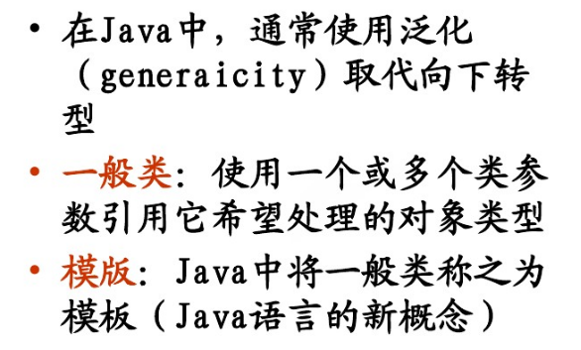

Slide 80
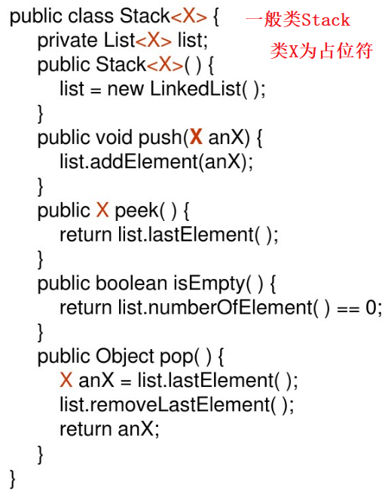

Slide 81
